Slide 1

Bilimsel Araştırma ve sunum teknikleri
1.Hafta

Slide 2
Bu ders içinde
Bilimsel araştırmanın temelleri,
Bilim dalları, Hipotez testleri,
Bilimsel araştırma türleri ve aşamaları,
Bir proje dökümanının bölümleri ve nasıl hazırlanacağı,
Arge çalışması bölümleri ve nasıl hazırlanacağı,,
İyi bir sunum için dikkat edilmesi gerekenler gibi başlıklar yer almaktadır.

Slide 3
BİLGİ (KNOWLEDGE)
1.
Bilgi; bilme, öğrenme süreci ve işleminin konusu ya da nesne ve olaylara yüklemler vererek varılan yargı (Sencer, 1981).
İnsan aklının alabileceği gerçek, olgu ve ilkelerin tümüne verilen ad.
Bir konu ya da iş konusunda öğrenilen ya da öğretilen şeyler.
Öğrenme, araştırma veya gözlem yolu ile elde edilen gerçek, malumat, vukuf

Slide 4
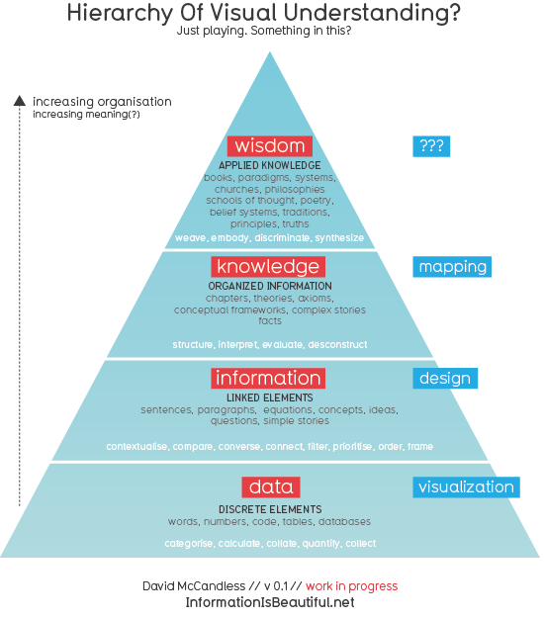

Slide 5
Bilime Alternatif Bilgiyi Elde Etme Yolları
Otorite (anne, baba, öğretmen, parti lideri, diğer uzmanlar, vs.)
Gelenekler (otoritenin özel bir durumu)
Sağduyu
Medya Araçları (TV programları, sinema filmleri, gazete ve dergiler)
Kişisel Deneyimler
** Tüm bu yollar ön yargı içerir. Objektif değildirler.

Slide 6
BİLİM (SCIENCE)
Bilim'in çeşitli tanımları vardır. TDK sözlüğünde bilim şöyle tanımlanmıştır:
Bilim: "Evrenin ya da olayların bir bölümünü konu olarak seçen, deneysel yöntemlere ve gerçekliğe dayanarak yasalar çıkarmaya çalışan düzenli bilgi.“
"Genel geçerlik ve kesinlik nitelikleri gösteren yöntemli ve dizgesel bilgi.“
"Belli bir konuyu bilme isteğinden yola çıkan, belli bir amaca yönelen bir bilgi edinme ve yöntemli araştırma süreci."

Slide 7
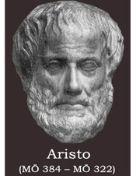
BİLİM
Bilim adamlarına göre bilim;
•Bilim kavramı geçmişteki anlamını büyük ölçüde Aristo’ya borçludur. Aristo'ya göre bilim; Bir nesneyi var eden sebebi bilmektir.
•Einstein’a göre bilim; her türlü düzenden yoksun duyu verileri (algılar) ile mantıksal olarak düzenli düşünme arasında uygunluk sağlama çabasıdır.

Slide 8
Sözler..
Bütün insanlar doğaları gereği bilmek isterler.
Eflatun’u severim ama gerçeği daha çok severim Aristo
Eğer daha uzağı görebiliyorsam bu, benden önceki devlerin omuzlarında durduğum içindir. - Isaac Newton

Slide 9
Mühendislik nedir?
Mühendislik bilim ve matematiksel prensipleri, tecrübe ve yaratıcılığı kullanarak doğal kaynaklardan insana faydalı ürünler ortaya koyma eylemidir

Slide 10
Bilgisayar Bilimi ve Mühendisliği
Bilgisayar Bilimi, bilgisayarların ve hesaplama sistemlerin incelenmesidir. Elektrik ve bilgisayar mühendislerinin aksine, bilgisayar bilimcileri çoğunlukla yazılım ve yazılım sistemleri ile ilgilenir; Bu onların teorisi, tasarımı, gelişimi ve uygulamasını içerir.
Bilgisayar Mühendisliği Bölümü, modern dünyanın en önemli gelişme alanlarından biri olan bilgisayar bilimleri konusunda akademik ve teknolojik çalışmalar yapmaktadır

Slide 11
Bilim
Sürekli sorgulama etkinliği
İnsanın yaşadığı çevreyi, evreni anlama ve açıklama çabası.
Bilgi arayışı, salt anlama, öğrenme, merak..
Deneysel:Çözüm arayışı, doğada olup biteni anlama, düzenli ve eleştirel bir nitelik kazandığı ölçüde bilime dönüşür.

Slide 12
Bilim
Araştırma bulgularına dayanarak,
neden -sonuç niteliğinde ilişkiler bulmaya çalışan,
olay ve olguları yöntemlere dayalı olarak çözümleyip
genellemelere ulaşmaya çalışan
sistematik bilgiler bütünüdür.
Pozitivist yaklaşım

Slide 13
Mühendislik
Mühendislik, bilimi kullanarak, etik değerleri mutlaka gözeterek, müşteri taleplerini karşılayacak şeyler tasarlamak ve imal/inşa etmektir; bilimsel verileri gündelik hususlar için kullanabilmektir.
Teknolojiyi insanlık yararına uygulamaktır; aklı ve bilimsel yöntemleri doğal kaynakların insanlık yararına en uygun kullanılması için uygulamaktır.

Slide 14
Bilimin temel özellikleri nedir?
Veri toplama aşaması,
Veriler arası ilişkinin gözden geçirilmesi,
Bulgular arası anlamlı bağlantılar, nedensellik
Bağlantıları açıklayıcı genellemelerin kurulması,
Sınama-yanılma aşaması,
Sistemleştirme.

Slide 15
Bilim Tarihi
İnsanlar tarihin ilk zamanlarından beri çevreleri ile ilgilenmişler, çevrelerini tanımaya çalışmışlardır.
Mevsimlerin değişmesi, gündüz ve gece, değişen iklim koşulları, değişen koşullara uyum sağlayarak yaşama insanların çabaları olmuştur.
İnsanlar gökyüzünü, güneşi, ayı gözlemlemişler ve zaman kavramını belirlemeye çalışmışlardır.
İlk uygarlıklar su kenarında kurulmuştur. Çin, Mısır, Hint,Mezopotamya, vb.

Slide 16
Bilim Tarihi
Bilim tarihi iki farklı disiplinin bir araya gelmesi ile oluşmuştur. Konusu bilimlerdir.
Bütün bilimlerin tarihini ‘bilim tarihi’ inceler.
Bilim tarihi çalışmalarını yaparken konuyu iki esasta konuyu ele alır.
1) Horizantal: Bölgesel ya da genel olarak bilim tarihini değerlendirir. Çin bilim tarihi, Mısır bilim tarihi, vb
2) Vertikal: Fizik, matematik astronomi gibi ele alıp inceler. O konu ile ilgili güncel bilgileri takip eder.

Slide 17
Bilim Tarihi
Bilimsel faaliyetlerin şekillenmesinde en önemli rolü dönemin düşünce yapısı oynamaktadır.
Bilim insanları genellikle belli bir konuda düşünmemişler, aynı zamanda evrende ne olduğunu merak etmişler, bu konuda görüş beyan etmişlerdir.
İlkçağlarda bilim insanı ile filozofun aynı kişi olduğu görülür.

Slide 18
Bilim Tarihi
Thales bir matematikçidir, Platon bir filozof olduğu kadar aynı zamanda matematik ve astronomi ile de ilgilenmiştir.
Aristo ise bu konuda en iyi örneklerdendir. Onun fiziği aslında onun felsefesidir. Doğayı anlatırken, onun hakkında bilgi verirken o bilimsel bilgi vermektedir.
Modern dönemlerde, Descartes bir filozof ama aynı zamanda fizikçi, matematikçi ve analitik geometri konusunda uzmandır.

Slide 19
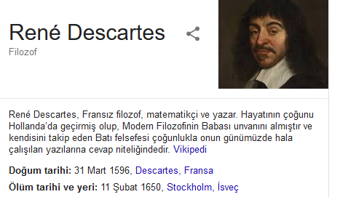
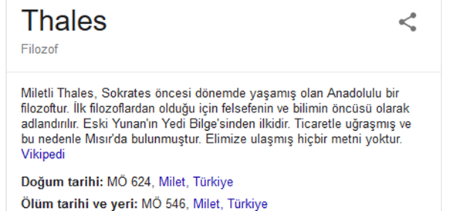
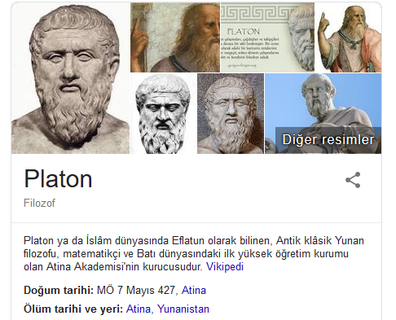

Slide 20
BİLİM (SCIENCE)
Kısacası Bilim, “geçerliliği kabul edilmiş sistemli bilgiler bütünüdür”.
En önemli özelliği bilimsel bilgiyi esas alması.
Bilim sayesinde bilinmeyen şeyler bilinir.
Bilim bir üründür.
Bu ürünü elde etmek için izlenen yol ise bilimsel yöntem olup ileriki derslerde ele alınacaktır.

Slide 21
BİLİM (SCIENCE)
Bilimin temel işlevleri anlama, açıklama ve kontroldür.
Anlama: amaca dönük “nedir?” sorusunun cevaplandırılması ile ilgili olup, varolan durumun olduğu gibi resmedilmesidir.
Açıklama: gözlenenlerin oluş nedenleri arasındaki ilişkilerin bulunması ve teori geliştirme amacıyla “niçin?” sorusu ile yönlendirilen işlevdir. En gelişmiş açıklama teoridir.
Kontrol: anlama ve açıklama işlevleri ile üretilen bilgilerin uygulamalara fiilen aktarılmasını, doğa ve toplum olaylarının denetim altına alınmasını amaçlar.
Anlama ve açıklama işlevleri iyi işlemez ise kontrol etkinliğinden söz edilemez.

Slide 22
BİLİM (SCIENCE)
Bilimlerin Sınıflanışı:
Temel Bilimler : Matematik, fizik, kimya, biyoloji
– Uygulamalı Bilimler (- mühendislik bilimleri)
Pozitif Bilimler (somut,deneysel varlık alanlarını ele alan, kanıtlanabilir konuları inceleyen bilim dalı, fizik,kimya,astronomi biyoloji,matematik, )
– Sosyal Bilimler
(psikoloji, sosyoloji, antropoloji – ekonomi, tarih, coğrafya)
gibi.

Slide 23
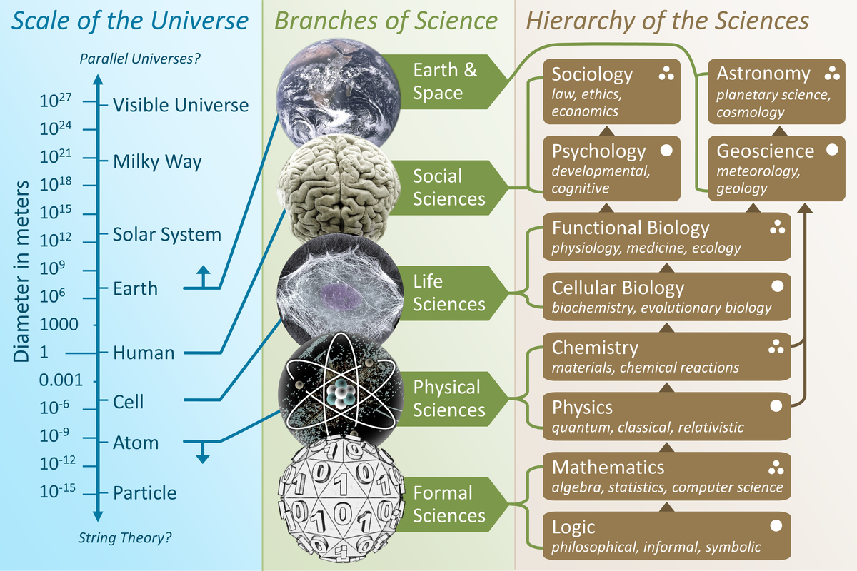

Slide 24
BİLİMİN DEĞERİ
Bilimin Pratik Değeri
Bilimin Entelk. değeri
Bilimin Ahlaki değeri
Bilim, hem bireysel ve hem de toplumsal yaşantımızda, teknoloji yoluyla, bize büyük yararlar sağlar.
Modernleşmenin şartı.
Bilim, insanın bilme isteğini, merakını tatmin eder.
İnsana evreni anlama olanağı sağlar.
Bilim, insanlara bilimsel bir zihniyet kazandırır.
Bilimsel zihniyet ise, insanlara dürüst ve tarafsız olmayı,
karşılaşılan problemleri sabırlı, ayrıntılı ve uzak görüşlü bir biçimde ele almayı öğretir

Slide 25
BİLİMİN TEMEL ÖZELLİKLERİ
Bilim olgusaldır.
Ancak evrende oluşan olgular sınırsızdır.
Bilimin bunların hepsi ile ilgilenmesi hem gereksiz hem de olanaksızdır.

Slide 26
BİLİMİN TEMEL ÖZELLİKLERİ
Bilim mantıksaldır.
Bilimin ulaştığı sonuçlar her türlü çelişkiden uzaktır.
Bilim bir hipotez ya da teoriyi doğrularken mantıksal düşünme ve çıkarım kurallarından yararlanır.
Hipotez veya teoriler doğrudan test edilemez gözlem yoluna başvurmak gerekir.

Slide 27
BİLİMİN TEMEL ÖZELLİKLERİ
Bilim objektiftir.
Çağdaş anlamda bilimle uğraşan kişiler bir konuya yönelmek daha sonrada o konunun alt dallarında uzmanlaşmak zorundadırlar.
Bir bilimsel sonuç kişi yada zümrelerin tekelinde olamaz.
Teoriler yerine yenisi konulana kadar geçerlidir.

Slide 28
BİLİMİN TEMEL ÖZELLİKLERİ
Bilim eleştiricidir.
Bilimde hiçbir doğru asla değişmez değildir.
Bilimin bu özelliği ondaki gelişmenin başlıca nedenidir.

Slide 29
BİLİMİN TEMEL ÖZELLİKLERİ
Bilim genelleyicidir.
Amaç özelden genele doğru bir kural çıkarmak olmalıdır.
Bilim seçicidir.
Bilimsel incelemeler yapılan olgular, belki de doğa olayları ve tüm olgular içinde oldukça sınırlıdır.
Bilim değişkendir.
Bilim sürekli bir değişkenlik arz eder, durağan değildir.
Bilim herkese açıktır.
Bilimlerde öngörüler vardır.

Slide 30
BİLİM (SCIENCE)
Bilim Dalı (Discipline)
Konusu, incelediği olaylar, ya da yöntem ve işlemleriyle ötekilerden ayrılan bilgiler kümesidir.
Örnek: Ekonomi, Tıp, Sosyoloji, Psikoloji, Astronomi, Anatomi, Zooloji, Botanik, Hidroloji…
Bilimlerin Sınıflanışı:
Temel Bilimler – Uygulamalı Bilimler
Pozitif Bilimler(somut,deneysel varlık alanlarını ele alan, kanıtlanabilir konuları inceleyen bilim dalı.) – Sosyal Bilimler
gibi.

Slide 31
BİLİM (SCIENCE)
Olgu (Fact)
Gözlenebilir ya da görgül işlemlerle kavranabilir olan ve kendine özgü bir örüntüsü bulunan olaydır.
Genelde duyularımız aracılığıyla kavrarız; yani görerek, dokunarak, koklayarak, duyarak…
Çevremizde mevcut olan her şey, çevremizde olan biten her şey, hatta kendimiz de birer olguyuz.
Olgular doğaları gereğince somutturlar. Bu nedenle “bir isimleri”, “bir adresleri” vardır. Örneğin;
  Kocaeli’nin Gebze İlçesi,
  Bilim Metodolojisi dersini, şu anda Konferans Salonunda yapıyor oluşumuz, gibi.

Slide 32
BİLİM (SCIENCE)
Olgular doğaları gereğince somutturlar. Bu nedenle “bir isimleri”, “bir adresleri” vardır. Örneğin;
  Kocaeli’nin Gebze İlçesi,
  Bilim Metodolojisi dersini, şu anda Konferans Salonunda yapıyor oluşumuz, gibi.

Slide 33
BİLİM (SCIENCE)
Kavram (Concept)
Bir olay, nesne, durum ya da koşula, ayrıtsal özelliklerini birleştirerek kavranabilirlik kazandıran düşünsel bütünlüktür.
Kavramlar gerçekte olgular gibi çevremizde mevcut değildir, bunları biz zihnimizde yaratmış durumdayız.

Slide 34
BİLİM (SCIENCE)
Kavramlar, aynı türdeki olguların benzer özelliklerini toparlayan ve özetleyen ve bir soyutlama sonucu üretilmiş sembolik ifadelerdir.
Doğası gereğince kavramlar soyutturlar, doğrudan gözlenemezler, ölçütler, araçlar gerekir.
Kavramların soyutluk dereceleri aynı değildir. Örneğin “cinsiyet” kavramının soyutluk düzeyi “kişilik” kavramına göre daha düşüktür. Bir kavramın soyutluk düzeyi arttıkça olgular düzeyinde ölçülmesi zorlaşır ve karmaşıklaşır.

Slide 35


Olgu - Kavram
KAVRAMLAR
Ev
OLGULAR
Ahmet Beyin Villası
Ayşe Hanımın gecekondusu
Ali’nin apartman dairesi
Mehmet’in evi

Slide 36
BİLİM (SCIENCE)
Bilimsel yasa (Law)
Her bağlamda geçerli olan ve çıkarımları geçerlendiği için belli bir güvenirlik düzeyine ulaşmış nedensel ilişkilerdir.
Hipotez (Denence) (Hypothesis)
Bir araştırma sürecinde olgular düzeyinde doğruluğu sınanmak üzere geliştirilmiş olan denemelik iddialardır. Bu kavram ileriki derslerde daha detaylı ele alınacaktır.
’eğer ......... ise ........ ‘dır.’’

Slide 37
BİLİM (SCIENCE)
Varsayım (Assumption)
Bir araştırma sürecinde olgular düzeyinde doğruluğunu sınamadan geçerli saydığımız durumlar; örneğin araştırma yaparak ortadan kaldırmak istediğimiz bilimsel bilgi eksikliğine verdiğimiz önem,

Slide 38
BİLİM (SCIENCE)
Araştırmamızda bir ya da birkaç teoriyi geçerli olduğuna inanarak tercih etmemiz,
Geliştirdiğimiz ölçme aracının geçerli ve güvenilir bir ölçme yaptığı inancında olmamız vs.
Araştırmacılar varsayımlarını araştırma raporlarında özel olarak belirtmek zorundadırlar.

Slide 39
BİLİM (SCIENCE)
Teori (Kuram) (Theory)
Bilimsel bilgilerden türetilen ve gerçeklenmeye açık olmakla birlikte henüz [tümüyle] gerçeklenmemiş olan bilgiler dizisidir.
Gözlem ile deneysel sonucu birbirine bağlayan teoridir.
Notes:
Freud ‘a göre toplum tarafından hoş karşılanmayan cinsellik ve saldırganlık duyguları bilinçaltına itilirler,çünkü bu tür düşünce ve istekleri sürekli bilinçte tutmak bireyde rahatsızlık yaratır. Bilinçaltına itilmiş arzuların farkında olmayız,ancak onlar bizim davranışlarımızı etkilemeye devam ederler. Psikoanalitik yaklaşım dil sürçmesi ,unutmalar ,hatalar ve buna benzer davranışları bilinçaltındaki isteklerin ifadesi olarak kabul eder.(Cüceloğlu-2000)
Psikoanalitik kuramlar , özel kişiliği –davranışı yönlendiren bilinçdışı güdüleri-inceler Psikoanalitik kuram kişiliğin nasıl geliştiği ile de ilgilenir.
Marx Diyalektik Materyalizm Kuramı
Diyalektik materyalizm; maddenin, tabiatın ve gözlemlenebilen alemin “Kayızsız şartsız” kendi başına gerçek olduğunu; kendi gerçekliğini hiçbir tabiat üstü veya aşkın güçten almadığı gibi varlığı bakımından da insan zihnine bağımlı bulunmadığını savunan görüştür”.
Einstein’in İzafiyet Kuramı
Tam Türkçesi "Görecelik Teorisi" olan izafiyet teorisi üç bölüme ayrılır. Bir bölümü çeşitli hızlardaki aralar veya maddelerde geçen zamanın, uzay-zaman içinde değişik konumlarda bulunan gözlemcilere göre "göreceli" olduğunu varsayan bir teoridir. Ünlü fizikçi Einstein, sonlu ve eğrisel olduğunu düşündüğü evrenin dört boyutlu olduğunu, dördüncü boyutun zaman olduğunu ileri sürmüştü.

Slide 40
BİLİM (SCIENCE)
Örneğin:
  Freud’un Psikoanalitik Kuramı
  Marx’ın Diyalektik Materyalizm Kuramı
  Einstein’in İzafiyet Kuramı
Teoriler, çürütülerek terk edilirler.
Notes:
Freud ‘a göre toplum tarafından hoş karşılanmayan cinsellik ve saldırganlık duyguları bilinçaltına itilirler,çünkü bu tür düşünce ve istekleri sürekli bilinçte tutmak bireyde rahatsızlık yaratır. Bilinçaltına itilmiş arzuların farkında olmayız,ancak onlar bizim davranışlarımızı etkilemeye devam ederler. Psikoanalitik yaklaşım dil sürçmesi ,unutmalar ,hatalar ve buna benzer davranışları bilinçaltındaki isteklerin ifadesi olarak kabul eder.(Cüceloğlu-2000)
Psikoanalitik kuramlar , özel kişiliği –davranışı yönlendiren bilinçdışı güdüleri-inceler Psikoanalitik kuram kişiliğin nasıl geliştiği ile de ilgilenir.
Marx Diyalektik Materyalizm Kuramı
Diyalektik materyalizm; maddenin, tabiatın ve gözlemlenebilen alemin “Kayızsız şartsız” kendi başına gerçek olduğunu; kendi gerçekliğini hiçbir tabiat üstü veya aşkın güçten almadığı gibi varlığı bakımından da insan zihnine bağımlı bulunmadığını savunan görüştür”.
Einstein’in İzafiyet Kuramı
Tam Türkçesi "Görecelik Teorisi" olan izafiyet teorisi üç bölüme ayrılır. Bir bölümü çeşitli hızlardaki aralar veya maddelerde geçen zamanın, uzay-zaman içinde değişik konumlarda bulunan gözlemcilere göre "göreceli" olduğunu varsayan bir teoridir. Ünlü fizikçi Einstein, sonlu ve eğrisel olduğunu düşündüğü evrenin dört boyutlu olduğunu, dördüncü boyutun zaman olduğunu ileri sürmüştü.

Slide 41









ARAŞTIRMA ve Tasarımı (Detayları haftaya)
Alanyazın
Taraması
Araştırma Sorununun Belirlenmesi
Bulguların Raporlaştırılması
Veri Kaynaklarının Seçilmesi ve
Yorumlanması
ARAŞTIRMA
SÜRECİ
Bulguların Yorumlanması
Yöntemin Belirlenmesi
Veri Analizi

Slide 42
